Slide 1
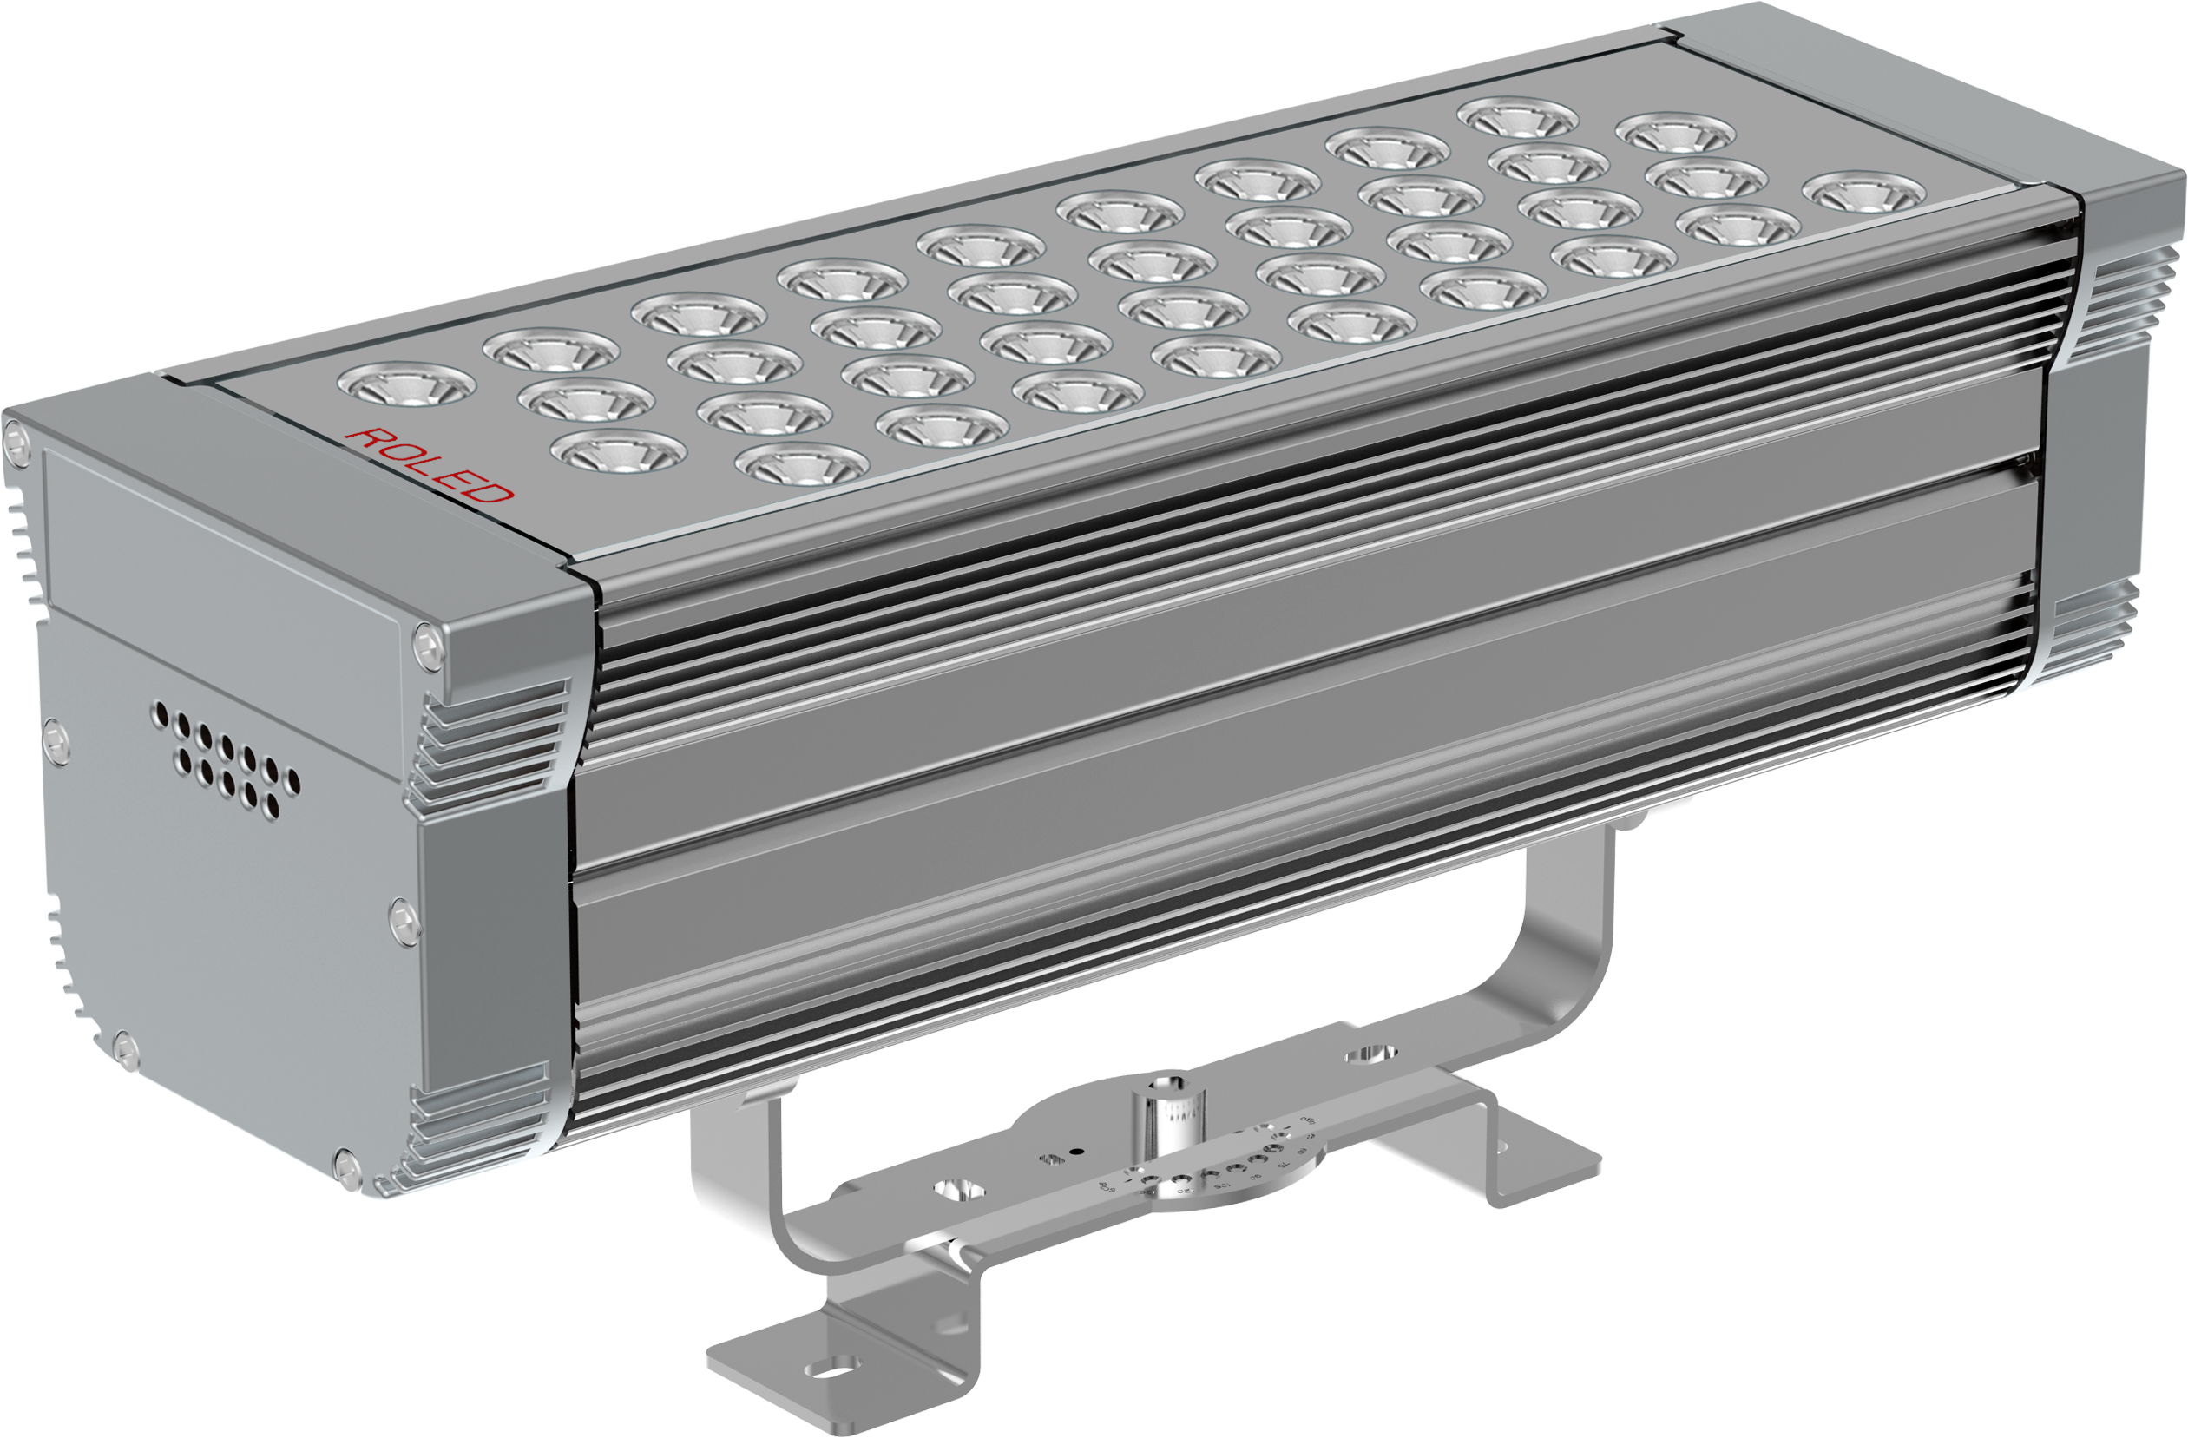
【型号:F3391/2/3/4A】
概述
防水： 1.使用防水透气螺塞平衡内外压差，避免热胀冷缩时吸进水气，出线凝结现象； 2.密封圈采用进口耐老化硅橡胶原料； 3.防护等级IP66。 防雷: 设计中采用针对感应雷击及静电（ESD) 的专用防护元件，器件性能符合IEC61000-4(Level4)的检测标准。突波电流（Peak Current)最高可达3000A(8/20μS) 。 结构： 1.灯具散热器采用新材料镁合金，镁密度为1.74 g/cm³，重量轻，热辐射性能好，与空气热交换快速； 2.根据LED散热特性，合理的散热通路设计，使LED的热量快速通过灯具结构传导出来，保证LED发光效率及使用寿命； 3.灯具采用对流散热气流孔通道设计，提高灯具散热性能，有效降低LED结温，提高发光效率，降低驱动环境温度，提高驱动平均寿命; 4.通过精心设计的安装支架，可以精确调节灯具投射角度，并可横向调节，安装方便快捷。 | 宽范围的输入电压：全电压，100～240VAC±10% , 设计优点： 1.全电压设计，适合世界及中国各地区电压尤其适合电压起伏较大的的地区,全电压能保证LED灯具的亮度及寿命。 2 .全电压设计的灯具，可减少外部电源接线及电源防水的问题，使LED产品及系统安装成本低，节省安装成本;安装方便快速，保证LED产品及系统的质量。 安全规范：灯具严格按照CQC（中国质量认证中心）、EMC（电磁兼容）标准设计。 光学：采用六合一高功率 LED，在原Red(630nm)/Green（525nm）/Royal Blue（455nm）基础上增加PC Green/Cyan/PC Amber，通过DMX512控制调光，能混色出更宽色域色彩，实现281万亿种彩色。 控制方式：标准DMX512（1990）协议控制，1670万种RGB合成真彩色，实现同步、追逐、流水等变化。 应用场所：广场、户外景观、大桥外立面、大型建筑、主题公园、娱乐场所等地景观照明。

Slide 2
技术参数
产品型号 | F3391/F3392/F3393/F3394A
光源 | Prolight
单颗LED功率 | 6W
LED寿命 | 5万小时
LED数量 | 12颗/16颗/20颗/24颗
LED颜色(全彩) | 六合一 红/绿/蓝/淡绿/青色/明黄
光束角(FWHM) | 20°
外壳材质 | 铝挤型灯体，银灰色静电喷塑表面处理
玻璃材质 | 6mm钢化超白玻璃，碧玉黑表面颜色处理
输入电源 | 100～240VAC±10%，50/60Hz
LED驱动方式 | 350mA 恒流驱动
系统功率 | 89W/119W/149W/179W
防护等级 | IP66
电气安全等级 | I 类
防雷击ESD保护 | IEC61000-4（Level 4）
电缆线 | 3*1.0mm² 橡胶线
信号线 | 超五类双屏蔽4对双绞线
控制 | DMX512（1990）
环境温度 | -20℃~+55 ℃(Ta+10℃)
功率因数（PF） | 0.95
冷启动电流（Max）
净重 | kg

Slide 3
型号 | F3391A | F3392A | F3393A | F3394A | F3395A | F3396A | F3397A | F3398A | F3399A
颗数 | 12 | 16 | 20 | 24 | 16*2 | 20*2 | 24*2 | 24*3 | 24*8
长度 | 465 | 600 | 740 | 880 | 600 | 740 | 880 | 880 | 880
功率 | 89W | 119W | 149W | 179W | 238 | 298 | 358 | 536W | 710W
功率因数（PF） | 0.95 | 0.95 | 0.95 | 0.95 | 0.95 | 0.95 | 0.95 | 0.95 | 0.95
冷启动电流（Max）

Slide 4
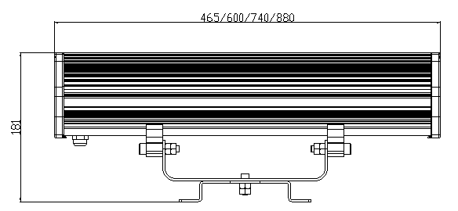
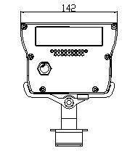
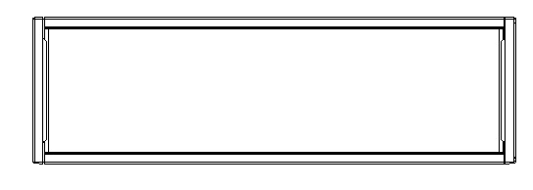
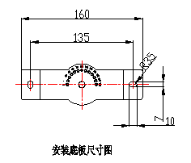
灯具尺寸（mm）
灯具尺寸
底安装尺寸图
F339X底安装

Slide 5
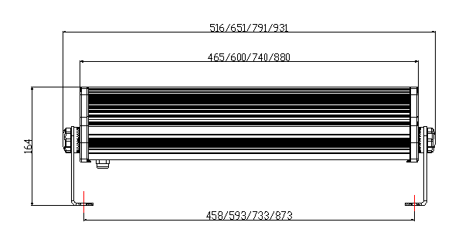
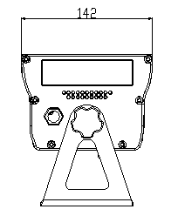
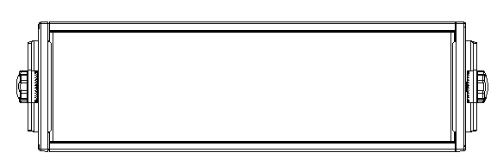
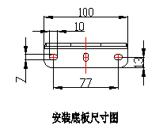
灯具尺寸（mm）
灯具尺寸
底安装尺寸图
F339X端安装

Slide 6
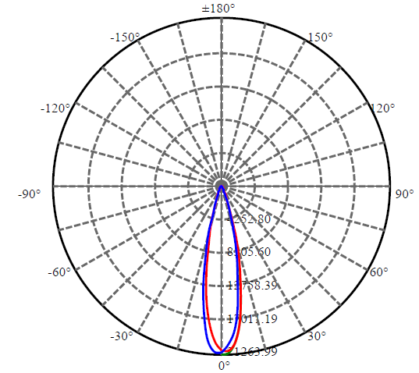
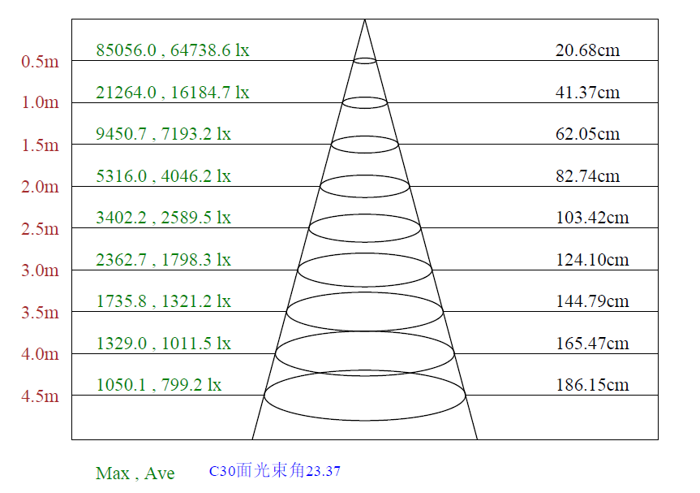
配光曲线
F3394A-24-UN-RC-Y(20-PR-24RGBPCA-AJ.L880.C.CT)
颜色 | 总输出（流明） | 功率（瓦特）
RGBPCA | 4356 | 157

